Slide 1
Sistema de Vigilancia
Por J. Sebastian Espinosa Borrero

Slide 2
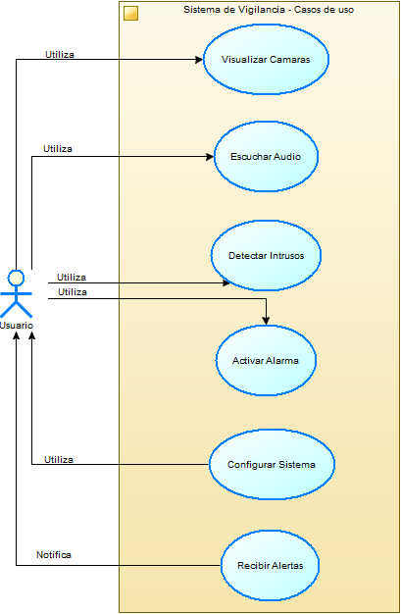
Casos de Uso

Slide 3
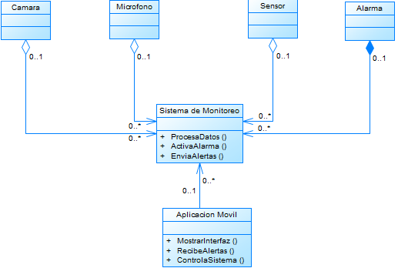
Diagrama de Clases

Slide 4
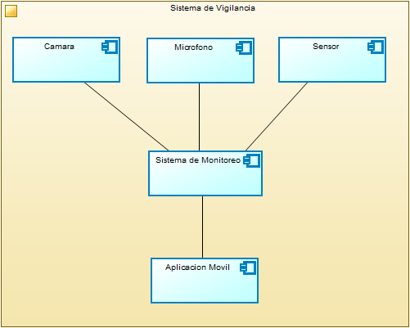
Diagrama de Componentes

Slide 5
Gracias.

